Slide 1
МИНИСТЕРСТВО ОБРАЗОВАНИЯ И НАУКИ РОССИЙСКОЙ ФЕДЕРАЦИИ
Федеральное государственное бюджетное
образовательное учреждение
высшего образования
«КАЗАНСКИЙ ГОСУДАРСТВЕННЫЙ
ЭНЕРГЕТИЧЕСКИЙ УНИВЕРСИТЕТ»
Презентация по дисциплине «Немецкий язык»
Probleme mit der Nutzung natürlicher Ressourcen.
Выполнил: Кабиров А.А., гр. ЭЭ-9-19 Проверила: Максимова А.Б.
Казань 2020

Slide 2
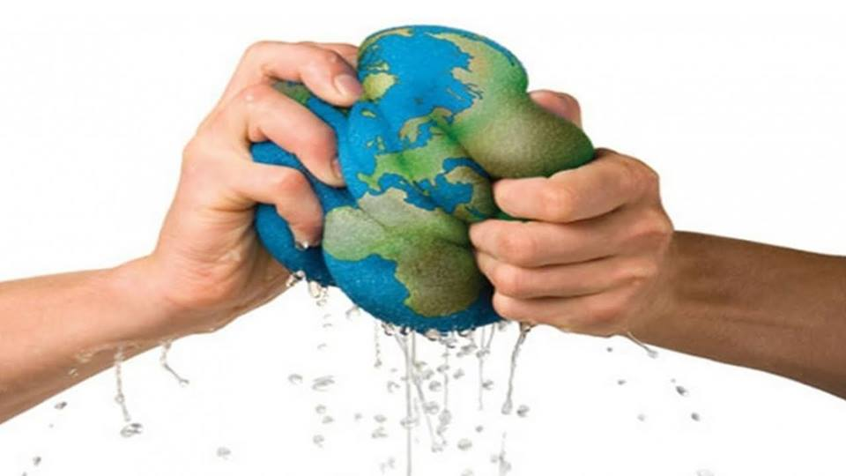
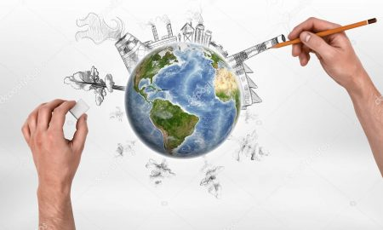
Die Erschöpfung der natürlichen Ressourcen ist ein ernstes wirtschaftliches Problem. Es entstand aus dem Grund, dass die Geschwindigkeit des Ressourcenverbrauchs höher ist als die Geschwindigkeit Ihrer Wiederherstellung. Dies ist auf die Zunahme der Zahl der Menschen sowie die Zunahme Ihrer Bedürfnisse zurückzuführen.

Slide 3
Klassifizierung von natürlichen Ressourcen
Natürliche Ressourcen sind alle Objekte und Phänomene der Natur, die verwendet werden, um die Bedürfnisse der Gesellschaft zu erfüllen. Sie sind in 2 Kategorien unterteilt: erneuerbare und nicht erneuerbare.
Nicht erneuerbare Natürliche Ressourcen haben überhaupt nicht die Fähigkeit, sich zu erholen (oder es passiert zu lange). Viele Mineralien (wie öl und Steinkohle) gehören dazu, und am Ende werden Sie alle erschöpft sein. In einer solchen Situation kann man nur anfangen, Sie rationaler zu nutzen, aber... Rationalität und Menschlichkeit sind unvereinbare Konzepte.
Doch aufgrund der zunehmenden Bedürfnisse der Menschheit hat der Verbrauch von Ressourcen die Geschwindigkeit Ihrer Wiederherstellung überschritten, was zu Ihrer Zerstörung führt und das Problem weiter verschärft.

Slide 4
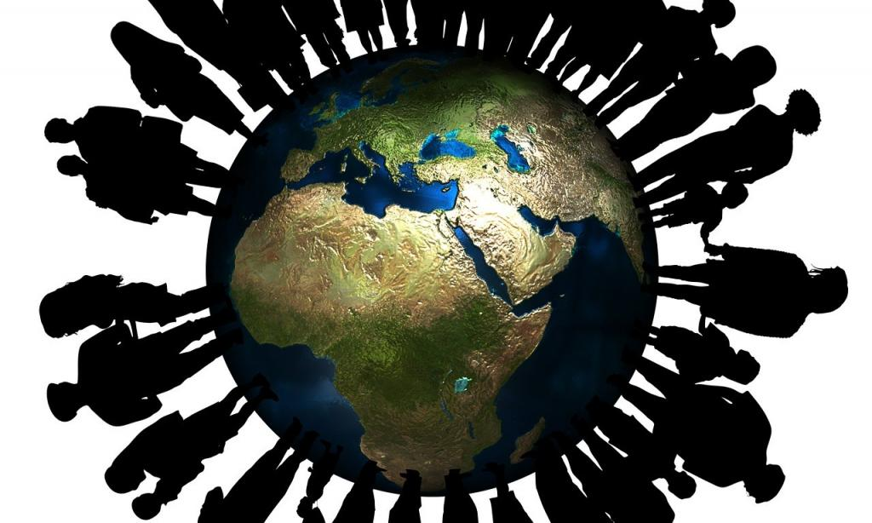
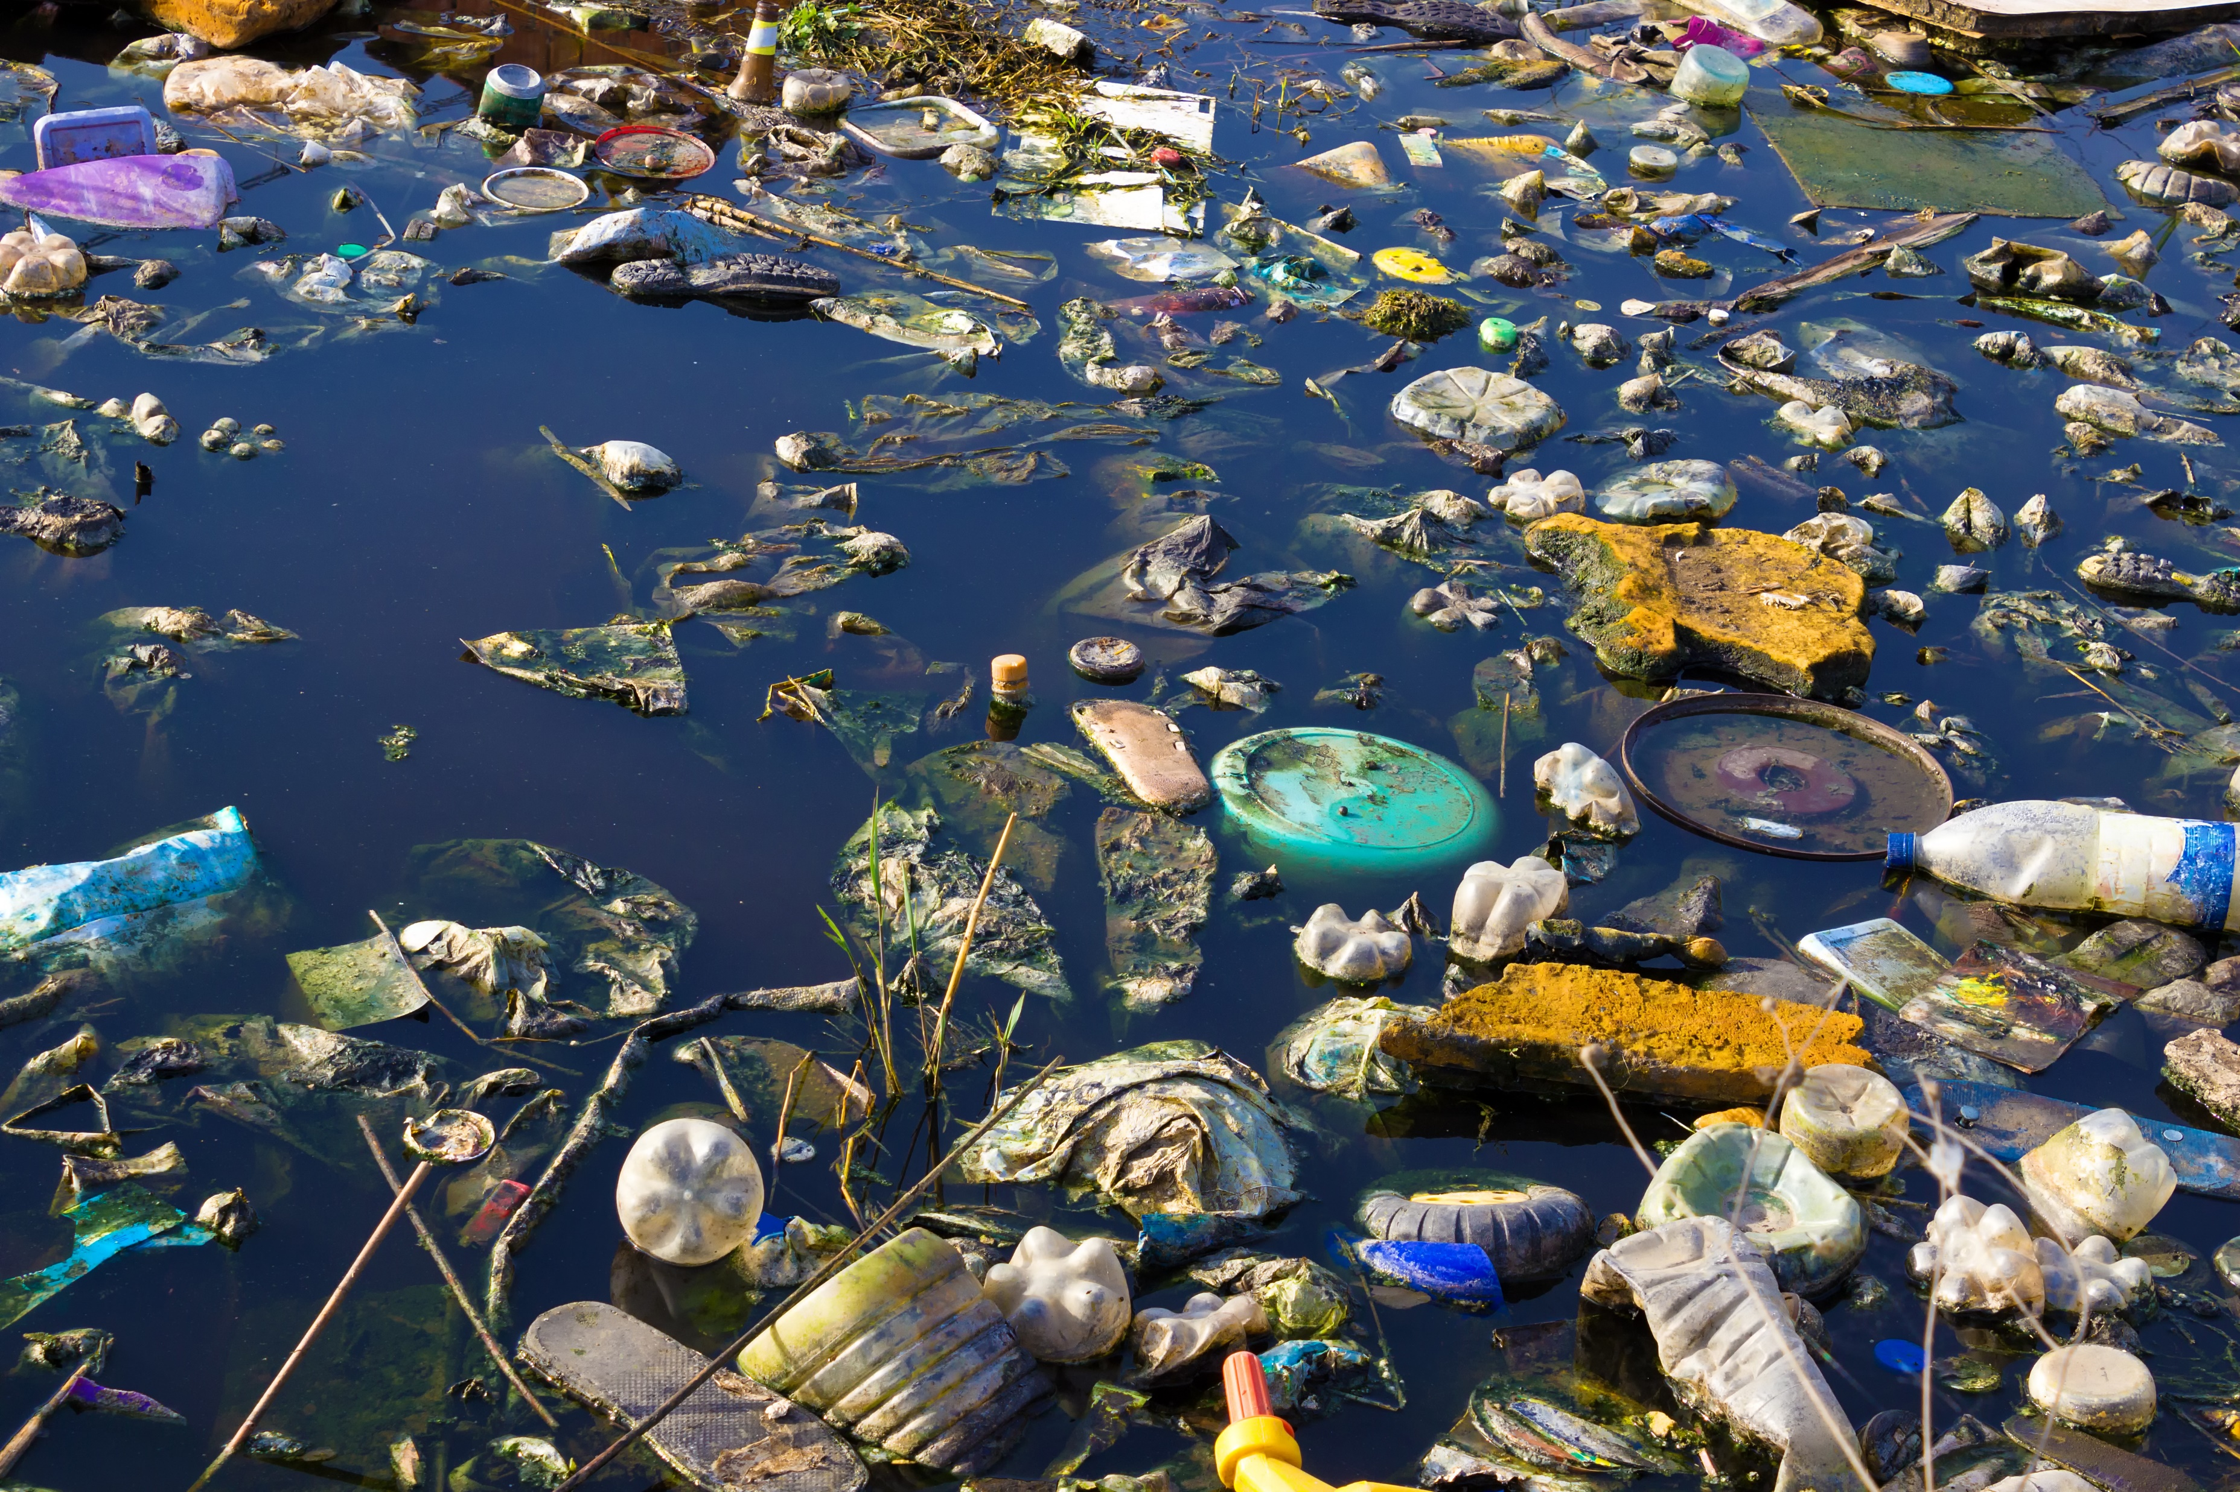
Ursachen der Erschöpfung natürlicher Ressourcen
- Überbevölkerung des Planeten. Mehr Menschen - mehr Ressourcenverbrauch.
- Wasserverunreinigung. Führt zu einem Rückgang der trinkwassermengen und dem Aussterben vieler Wassertiere.

Slide 5
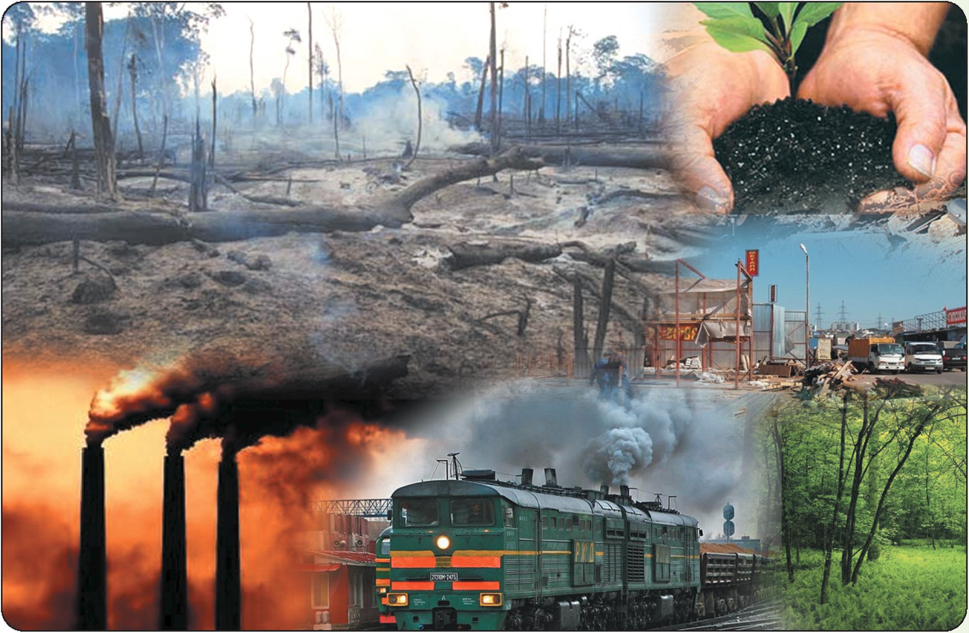
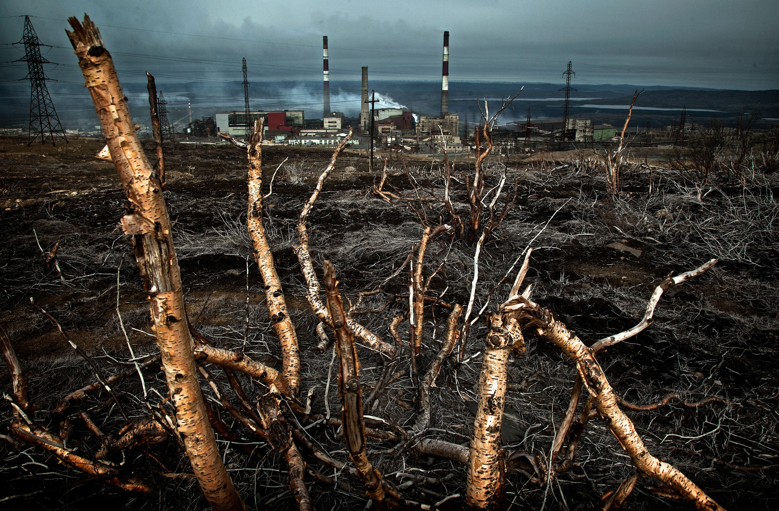
- Luftverschmutzung. Führt zum Aussterben vieler lebender Organismen.
- Bodenverunreinigung. Führt zur Unterdrückung der Vegetation.

Slide 6
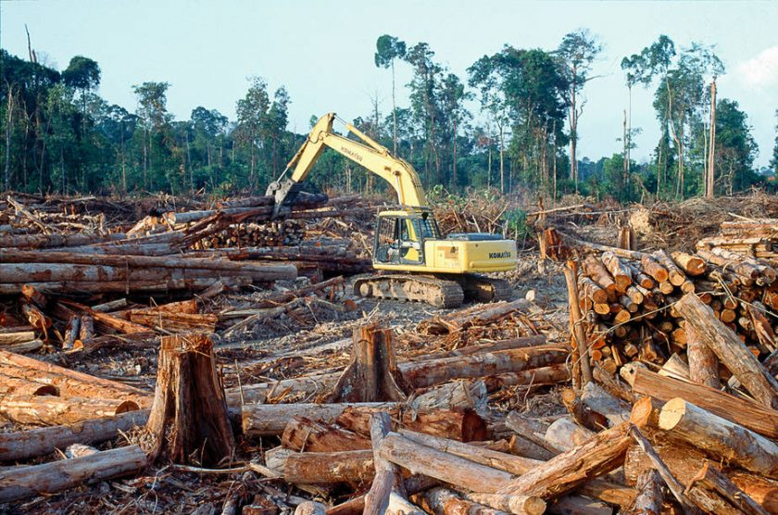
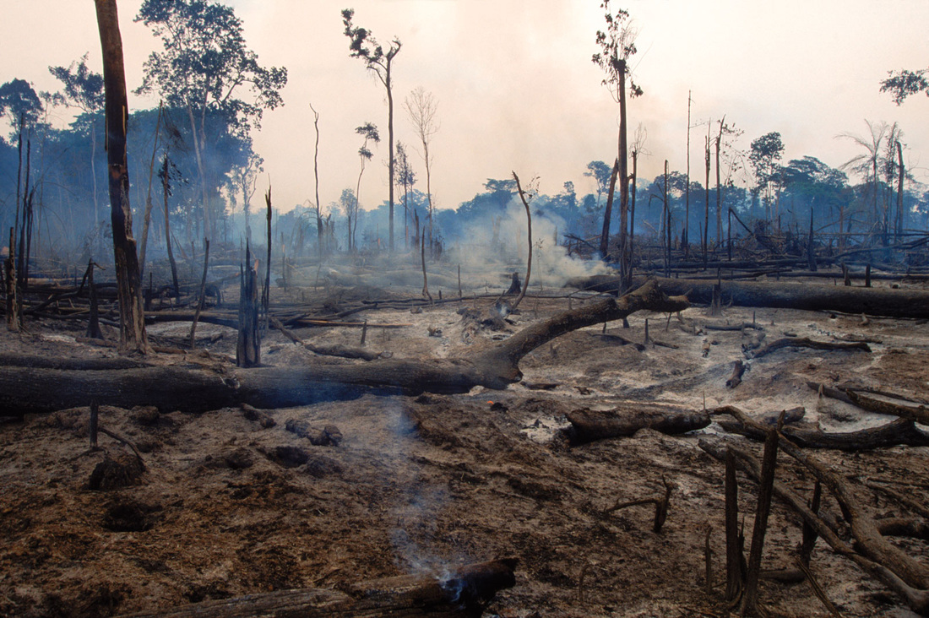
Auswirkungen der Erschöpfung natürlicher Ressourcen
- Zerstörung ganzer ökosysteme. Was mit der Verschmutzung der Natur oder der vollständigen Zerstörung einer bestimmten Art von natürlichen Ressourcen in einem bestimmten Gebiet verbunden ist (zum Beispiel, Abholzung oder Trockenlegung von Sümpfen).

Slide 7
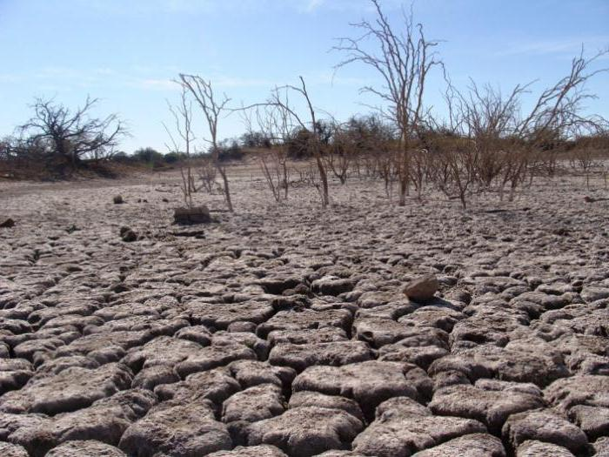
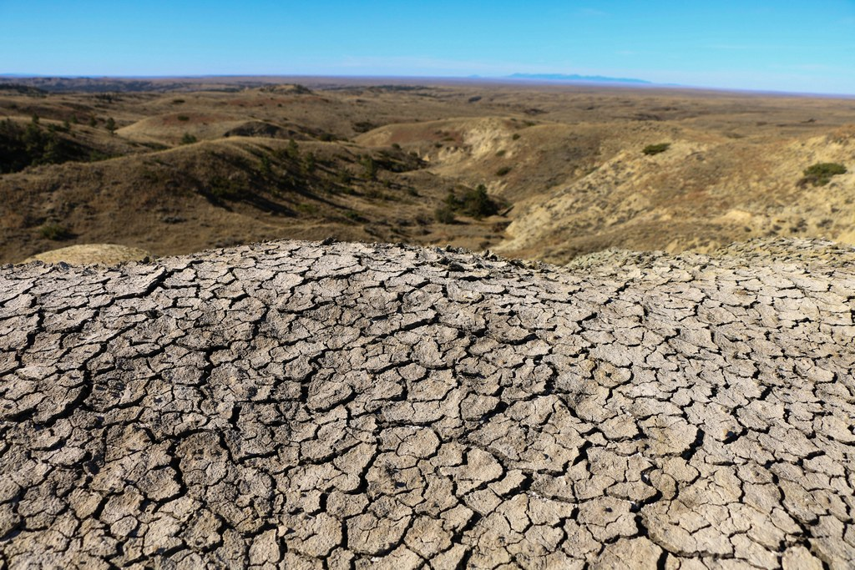
- Abbau von Böden. Tritt aufgrund der Verschmutzung des Bodens oder der Entnahme von Mineralien daraus auf.

Slide 8
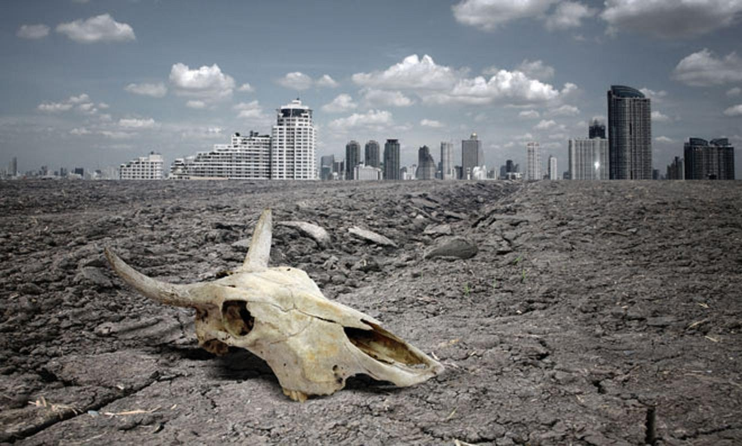
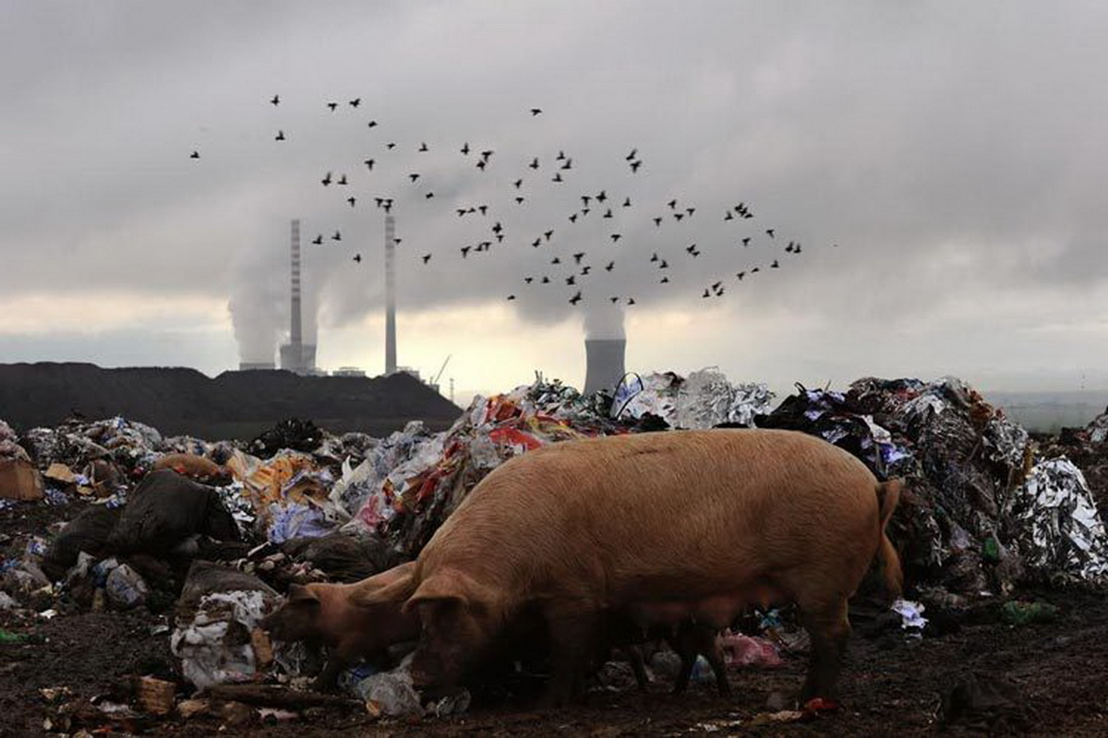
- Zerstörung von lebenden Organismen. Das Massensterben der Tiere wird durch Verschmutzung oder Zerstörung der ökosysteme erklärt, in denen Sie Leben.

Slide 9
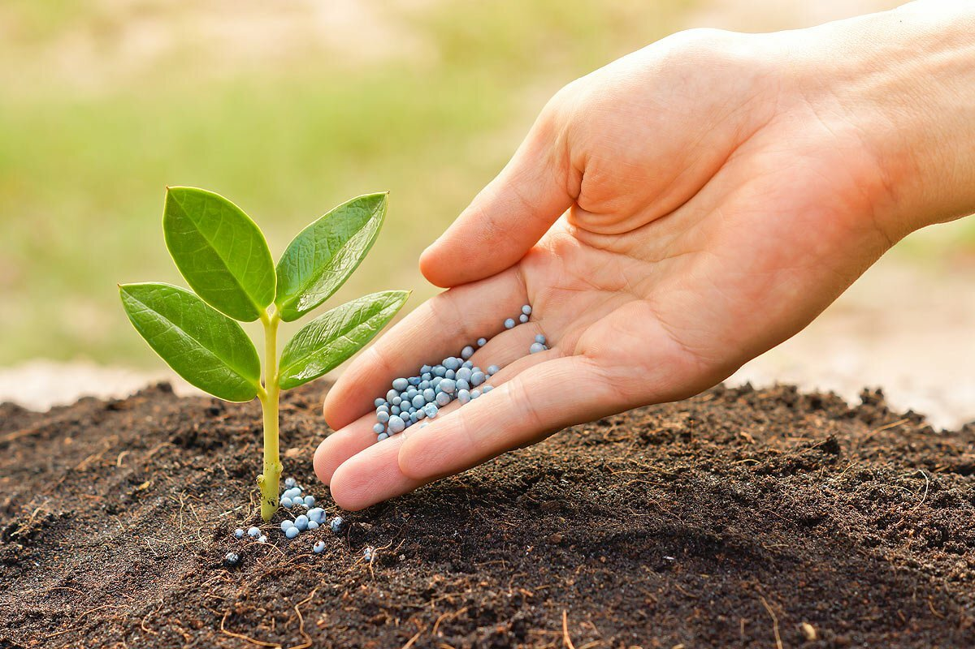
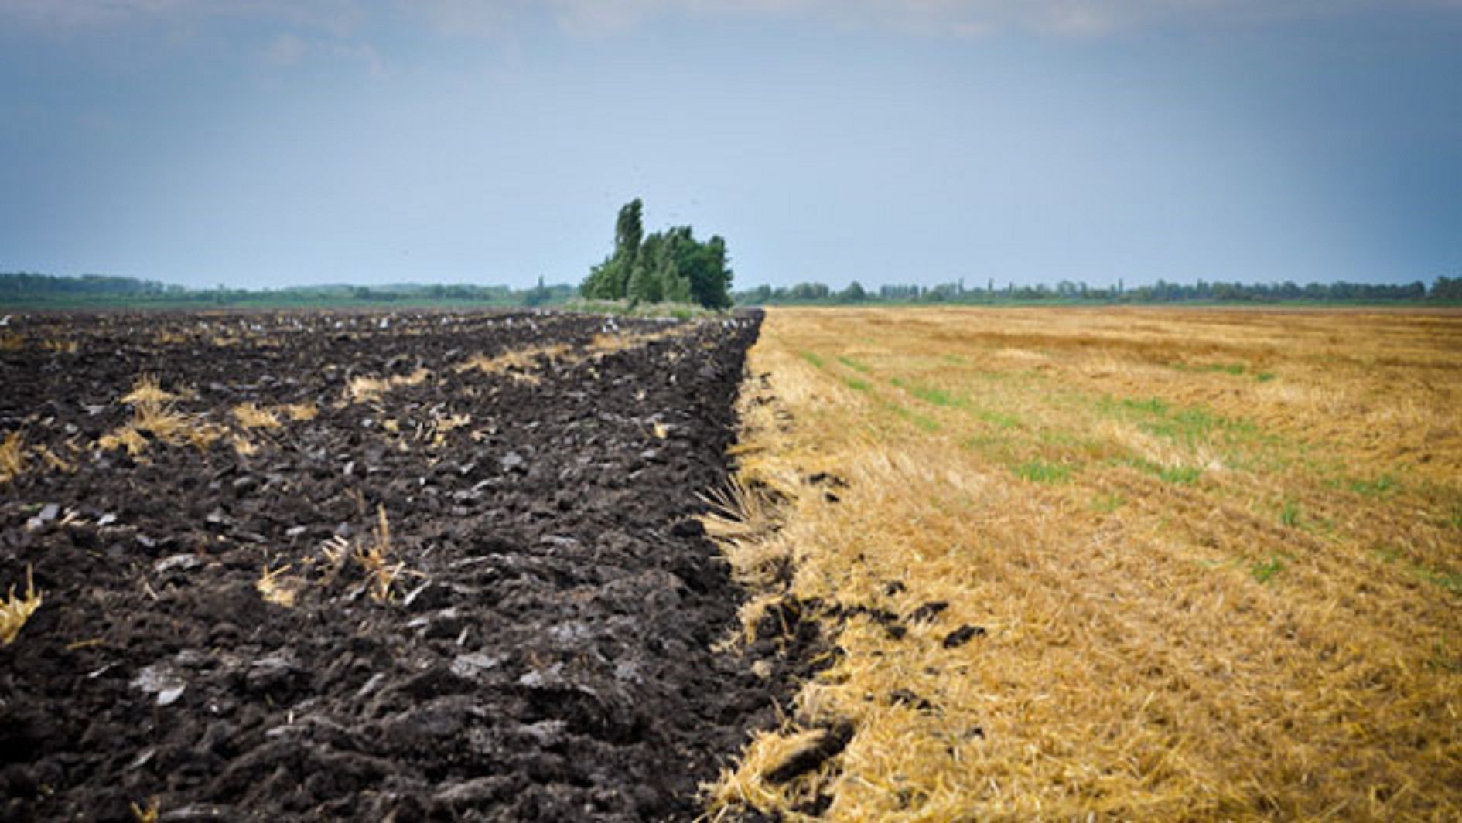
- Verringerung der Fruchtbarkeit von Pflanzen oder Ihre völlige Unfähigkeit, richtig zu wachsen und sich zu entwickeln. Dies ist auf die Verschmutzung des Bodens oder die Erzeugung von Landressourcen zurückzuführen.

Slide 10
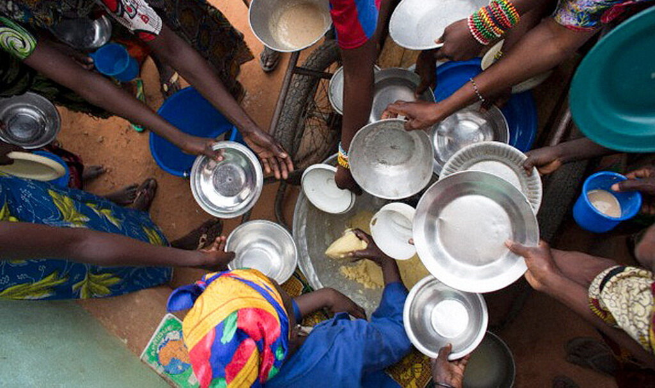
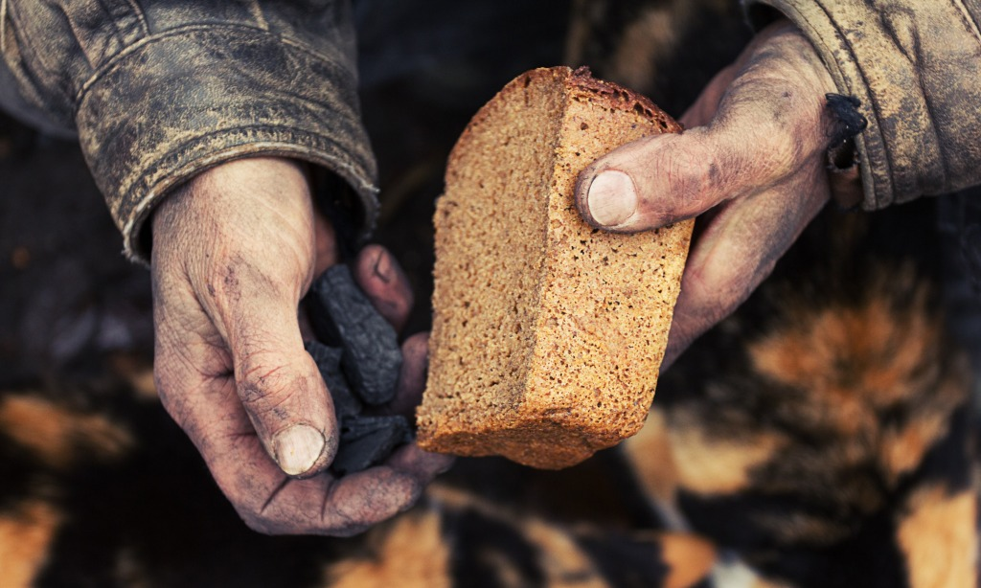
- Mangel an Nahrung und Wasser. Viele Menschen auf unserem Planeten (vor allem in den Ländern der Dritten Welt) haben dieses Problem bereits gespürt. Und es wird nur schlimmer.

Slide 11
Schlußfolgerung
Die Erschöpfung der natürlichen Ressourcen ist ein wichtiges ökologisches Problem. Und um katastrophale Folgen zu vermeiden, ist es notwendig, jetzt etwas zu tun. Dann kann es zu spät sein!

Slide 12
Литература
1- https://naturae.ru/ekologiya/ekologicheskie-problemy/istoschenie-prirodnyh-resursov.html

